Slide 1
오늘 뭐 먹지?
JMTGR
What should we eat today?

Slide 2
프로젝트 발표 보고서
변근영, 이동훈, 오승석, 안병진, 전재우, 전범관

Slide 3
AGENDA
INFOGRAPHIC
프로젝트 기획의도 & 유사 사이트 분석 결과
목표 구현 기능 및 USECASE
팀원 업무 분담과 작업 완성도
기능별 화면 설계와 화면 구조 설명
데이터베이스 정규화 과정과 ERD와 VO 클래스

Slide 4
AGENDA
INFOGRAPHIC
패키지 다이어그램과 주요 기능 시퀀스 다이어그램
시연에 대한 주요 화면 캡처해서 추가함
각 팀원 개인별 프로젝트 수행과정에서의 느낀 점 및 개선할 점

Slide 5
프로젝트 기획 의도
항상 오늘 뭐 먹을지 고민하는 사람들을 위해.
코로나로 인해 바깥에 나가길 꺼려하는 사람들에게 집에서도 몸에 좋고 맛있는 음식들을 소개하기 위해.
요리를 하고 싶은데 방법을 모르거나 간단한 음식 레시피를 찾는 사람들을 위해.
여러 사람들과 맛집을 공유하고 같이 맛집을 탐방하길 바라는 사람들을 위해.
JMTGR
오늘 뭐 먹지?
Project Report

Slide 6
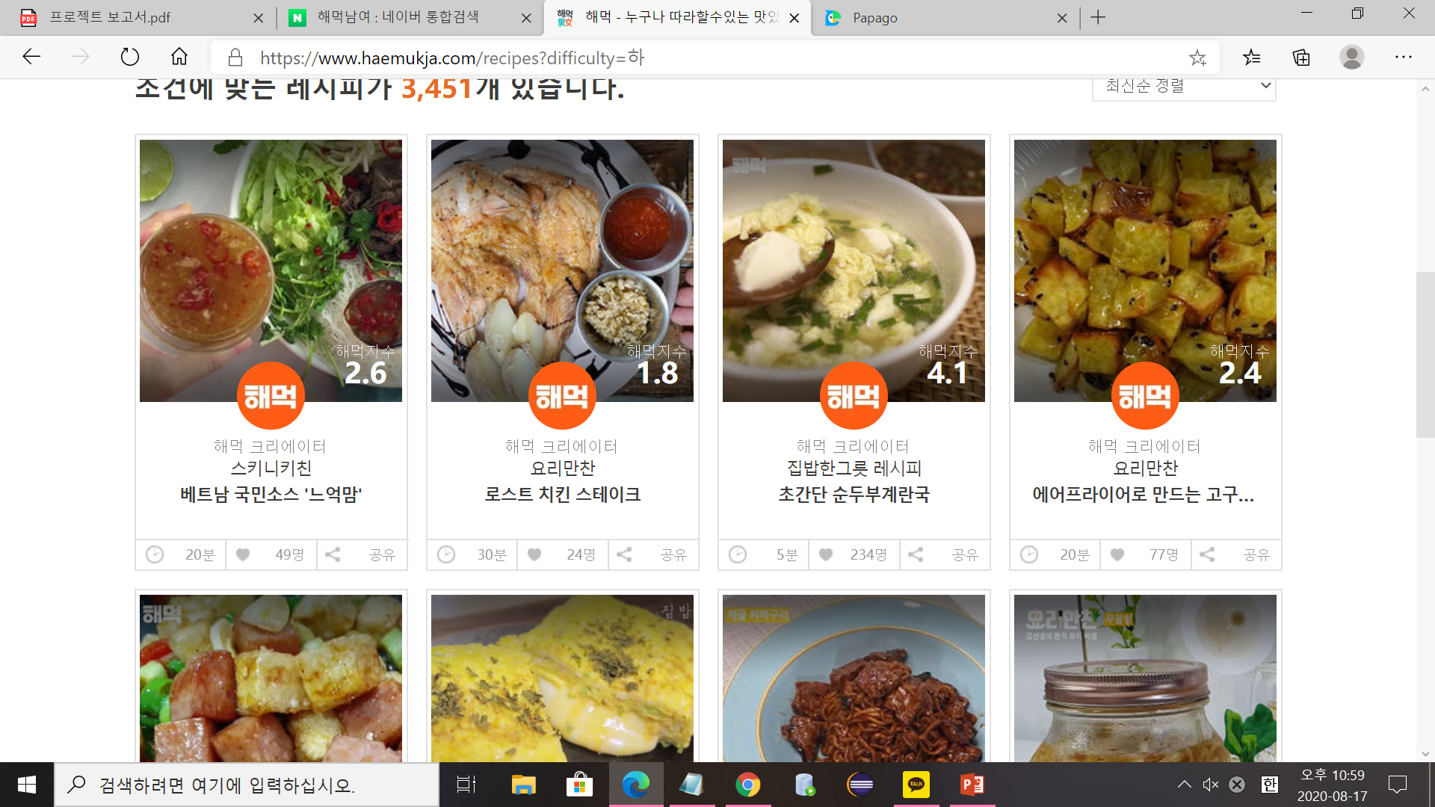
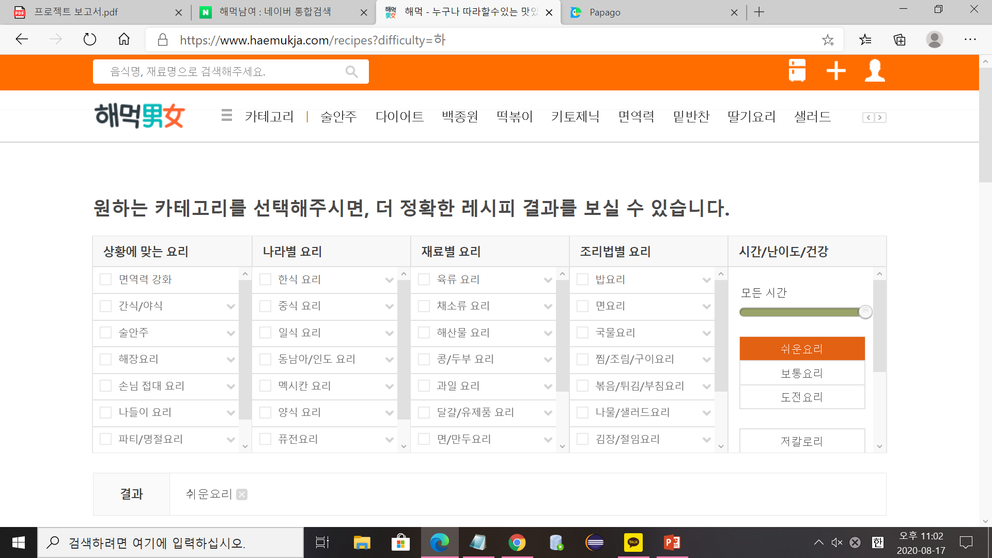
유사 사이트 분석결과
해먹男女
다양한 카테고리와 레시피 공유
Food Portfolio Presentation
FOOD
RECIPE

Slide 7
프로젝트 구현 기능 & Use case
다양한 카테고리 제공
레시피 사진 / 동영상 제공
사진과 동영상을 제공하여 직접 눈으로 확인하여 더욱 더 편리하게 요리를 할 수 있게 돕기 위함.
다양한 카테고리를 제공함으로써 사용자들의 선택의 폭을 넓혀주기 위함.
레시피의 재료를 담는 장바구니 제공
장바구니 구매 기능 제공
음식의 재료를 자신의 장바구니에 바로 담을 수 있게 함으로써 재료를 손으로 일일이 적어야 하는 불편함을 줄이기 위함.
재료도 바로 구매할 수 있게 해서 직접 마트에 가서 재료를 구입해야 하는 수고를 줄여주기 위함.

Slide 8
팀원 업무 분담
프로젝트 최종 관리
메인 페이지
찜 요리 레시피
관리자 관리 기능
국물 요리 레시피
구매 기능
면 요리 레시피
전범관
이동훈
Add Text
변근영
나만의 레시피 게시판 관리 기능
볶음, 튀김, 부침 요리 레시피
만남의 광장
게시판 기능
디저트 요리 레시피
회원 관리 기능
밥 요리 레시피
전재우
안병진
오승석

Slide 9
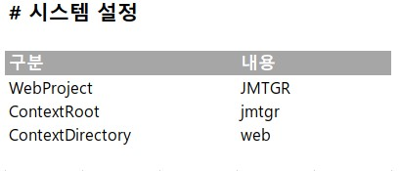
시스템 설정

Slide 10
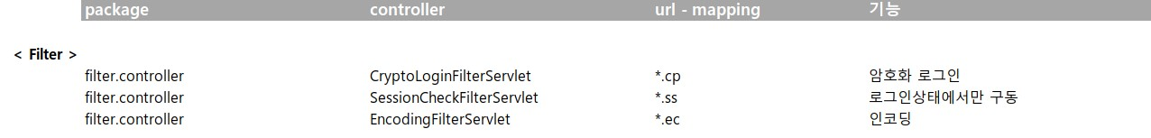
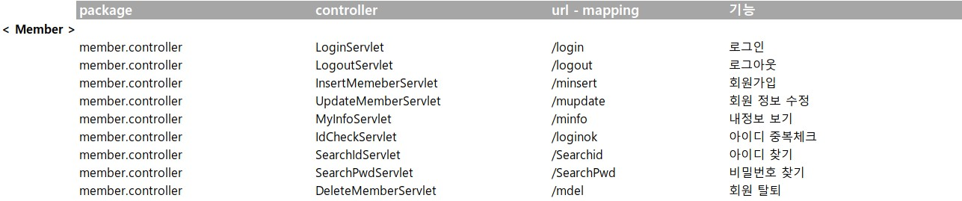
Servlet
Servlet

Slide 11
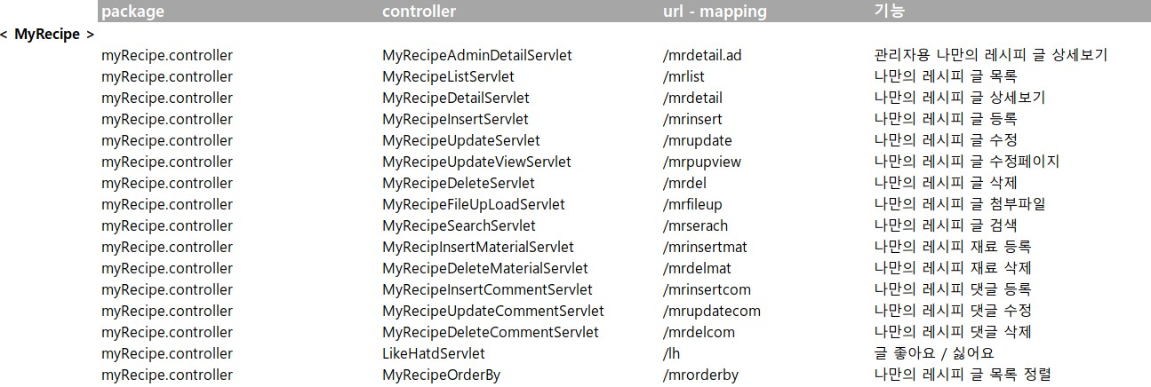
Servlet
Servlet

Slide 12
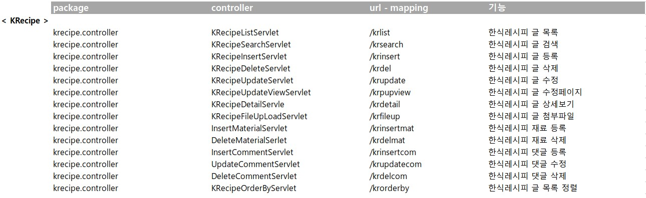
Servlet
Servlet

Slide 13
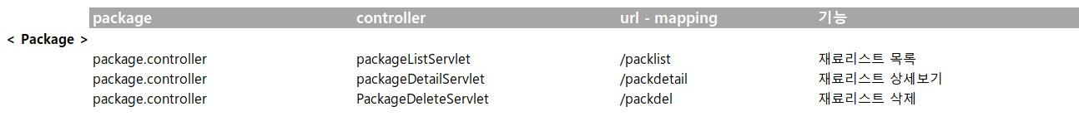
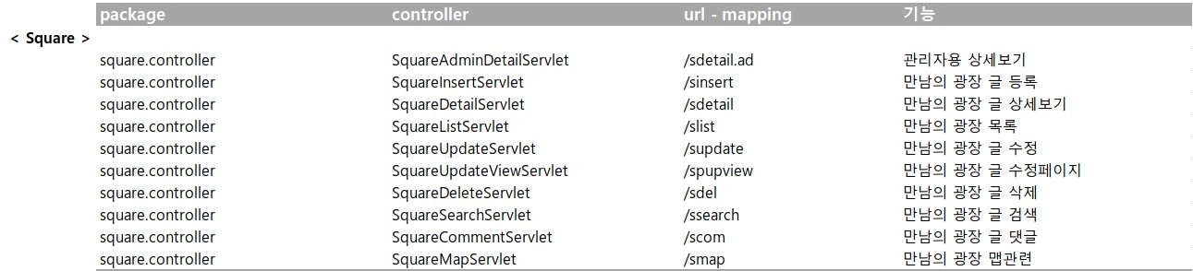
Servlet
Servlet

Slide 14
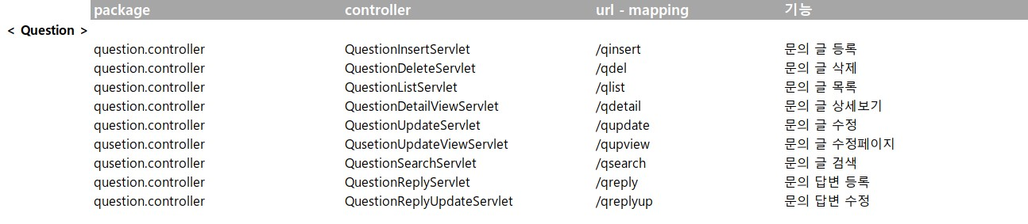
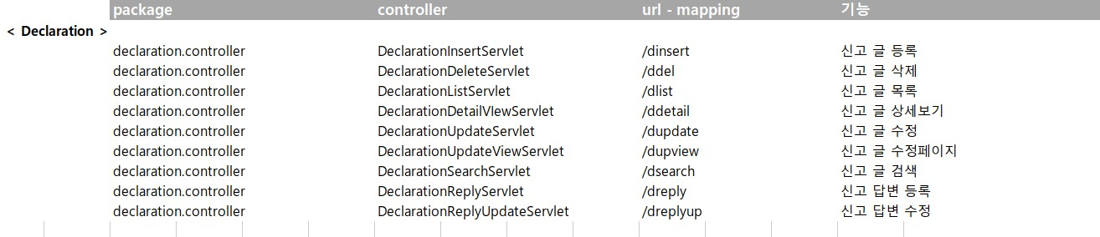
Servlet
Servlet

Slide 15
Package Diagram
패키지 다이어그램
오늘 뭐 먹지 ?

Slide 16
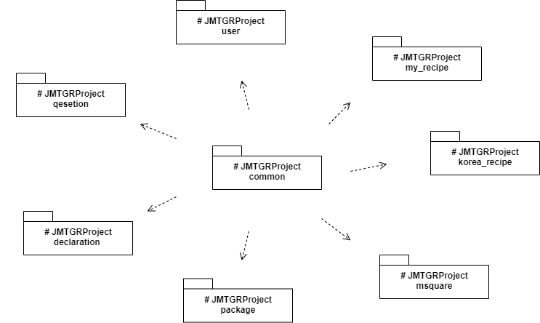
Package Diagram
패키지 다이어그램

Slide 17
Class Diagram
클래스 다이어그램
오늘 뭐 먹지 ?

Slide 18
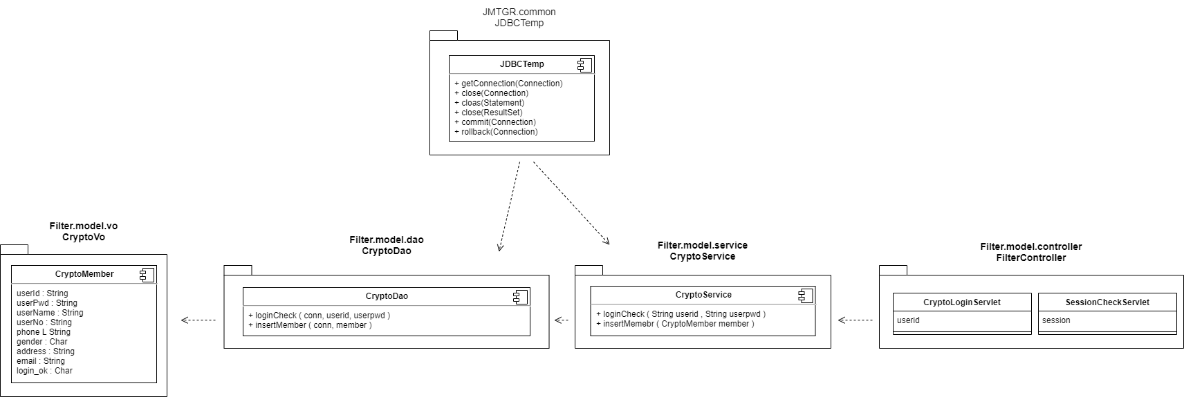
Crypto
# Filter

Slide 19
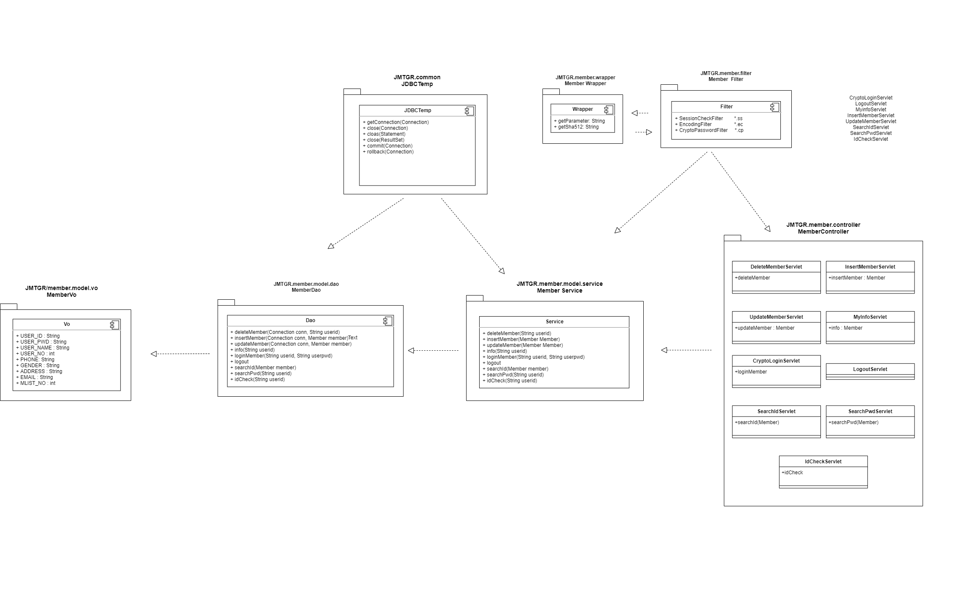
Member
# Member

Slide 20
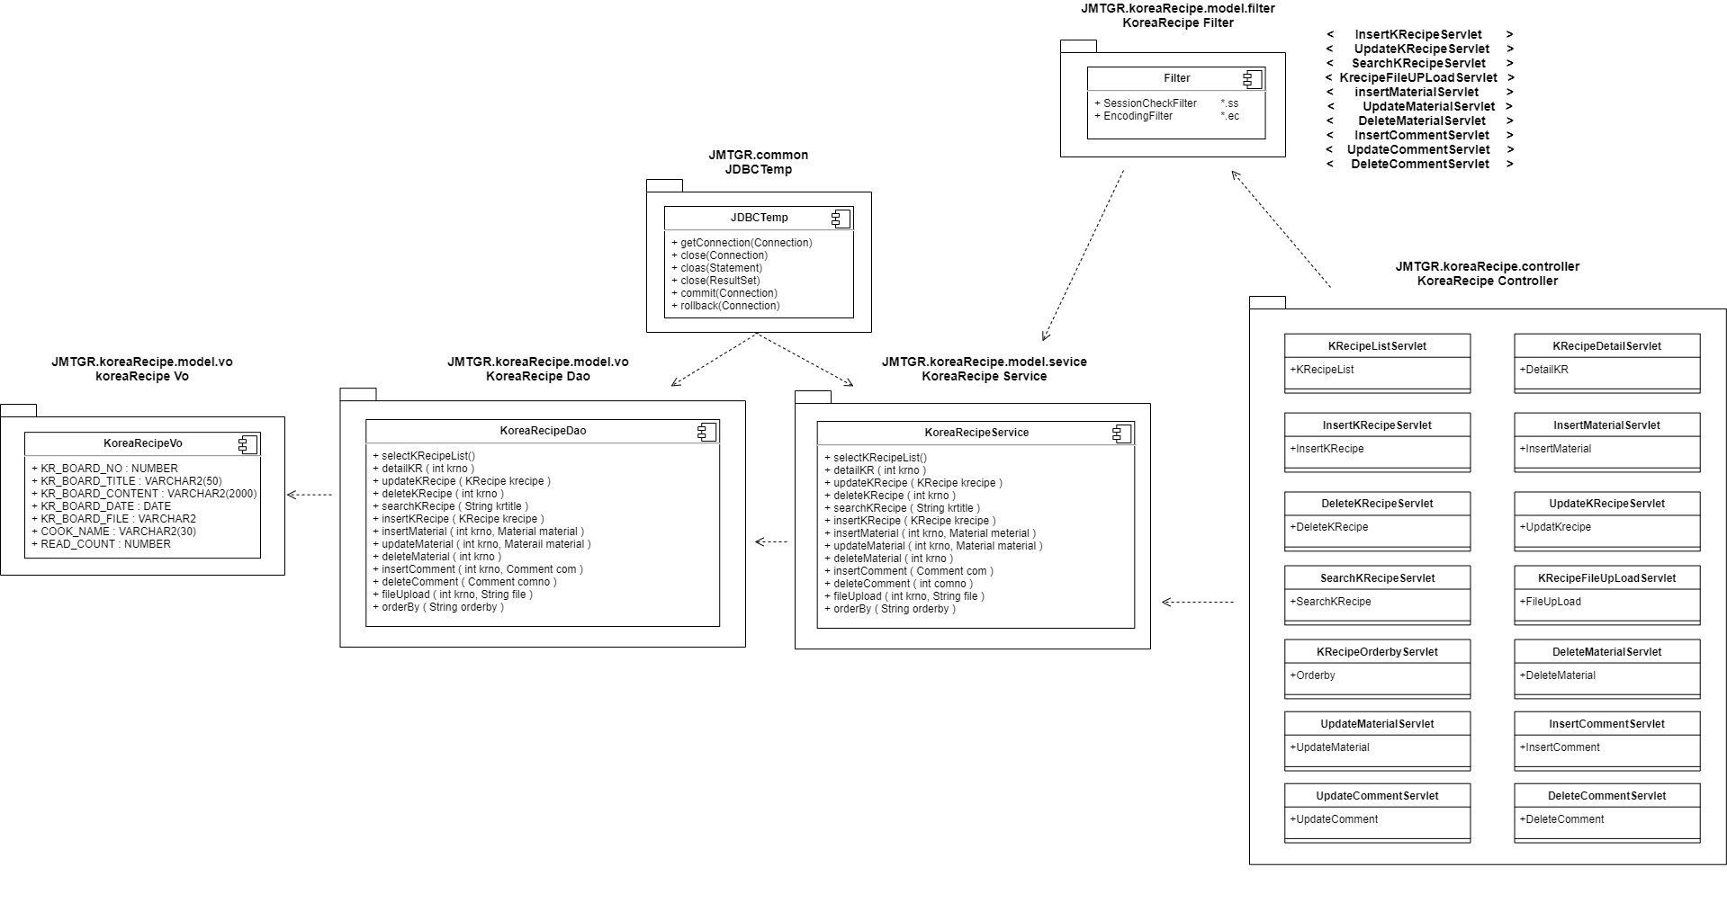
KoreaRecipe
# KoreaRecipe

Slide 21
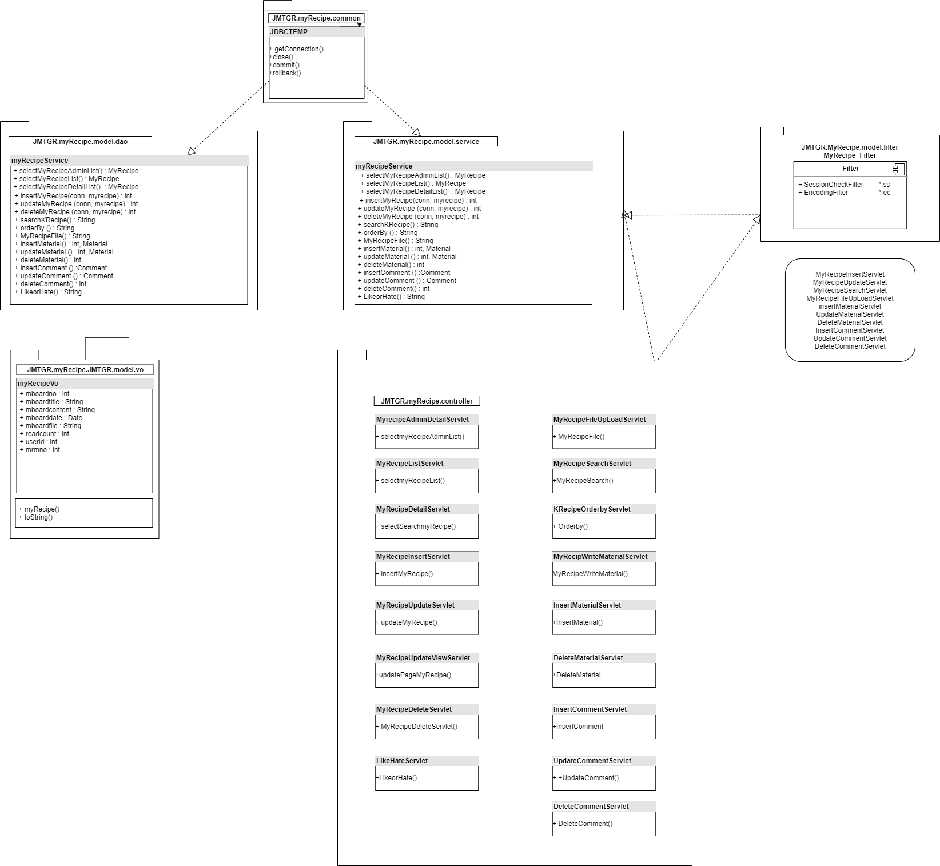
MyRecipe
# MyRecipe

Slide 22
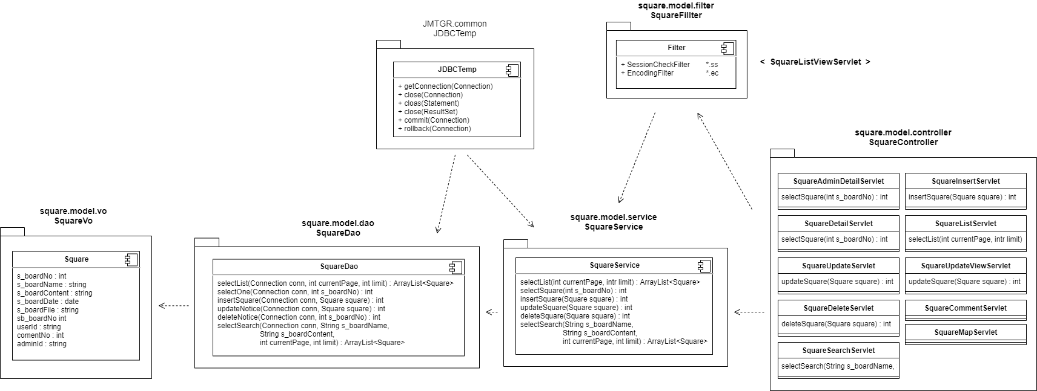
Square
# Square

Slide 23
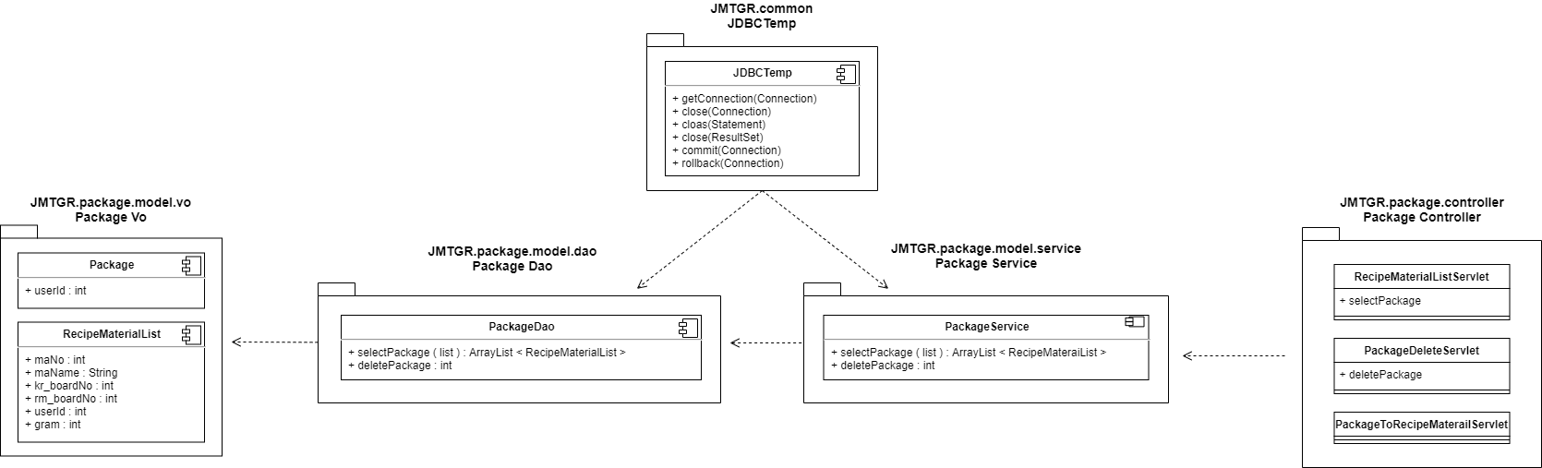
Packages
# Package

Slide 24
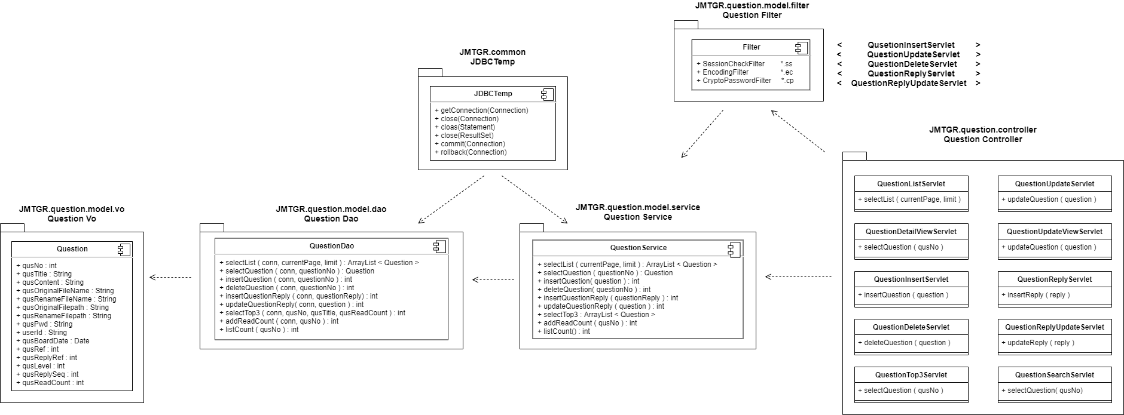
Question
# Question

Slide 25
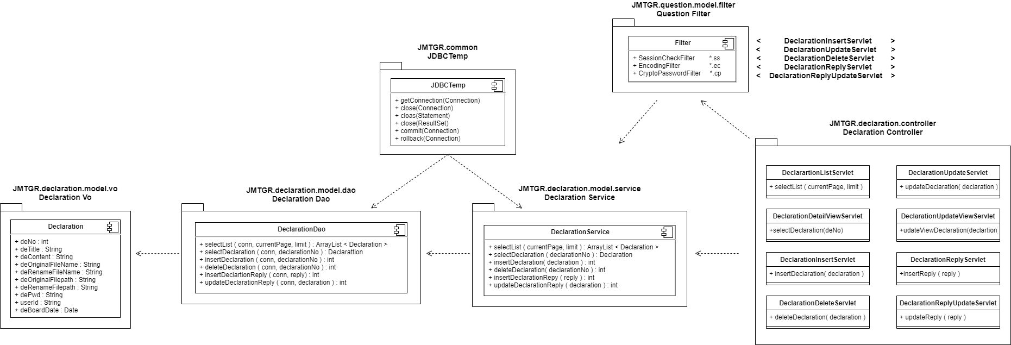
Declaration
# Declation

Slide 26
Sequence Diagram
시퀀스 다이어그램
오늘 뭐 먹지 ?

Slide 27
User
사용자
오늘 뭐 먹지 ?

Slide 28
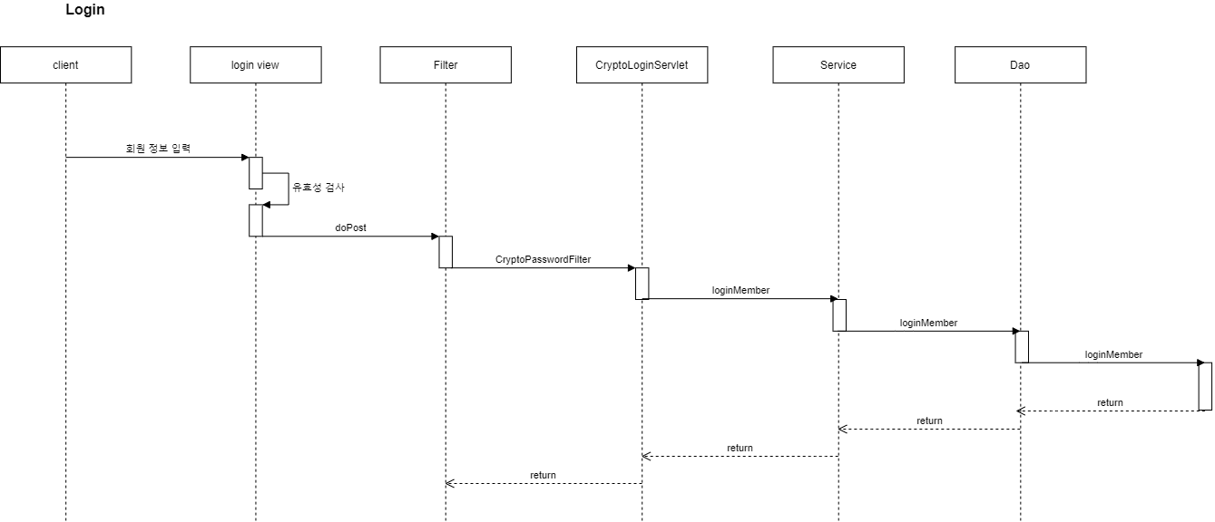
Login
# Login

Slide 29
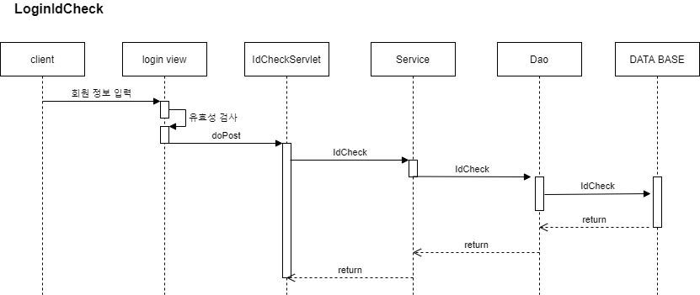
LoginCheck
# LoginIdCheck

Slide 30
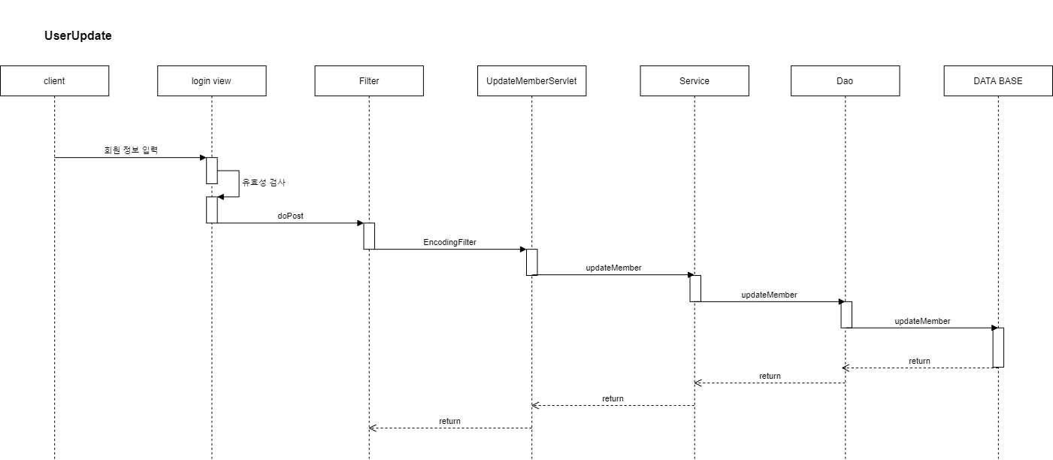
UserUpdate
# UserUpdate

Slide 31
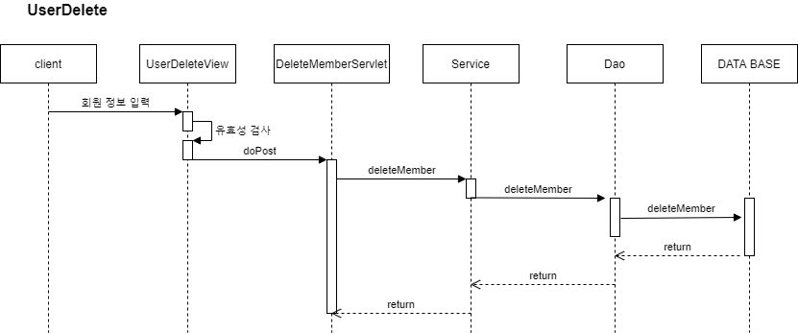
UserDelete
# UserDelete

Slide 32
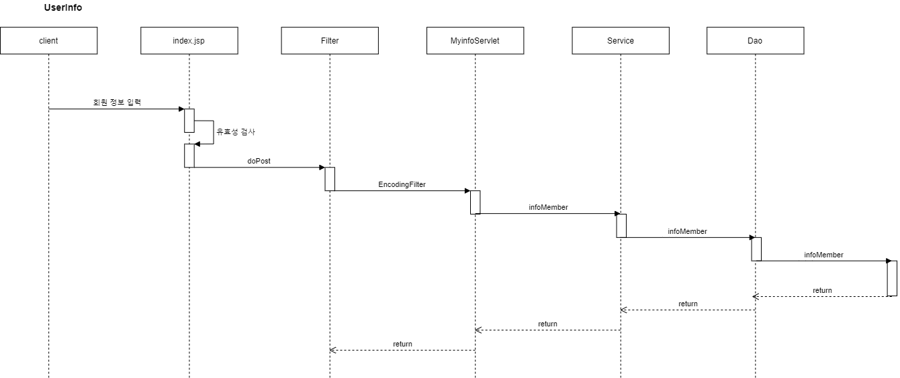
UserInfo
# UserInfo

Slide 33
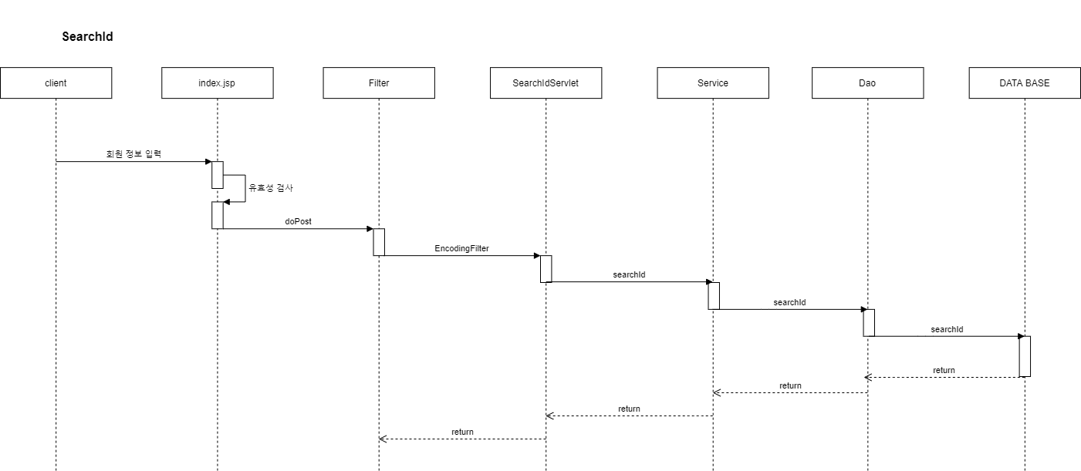
SearchId
# SerchId

Slide 34
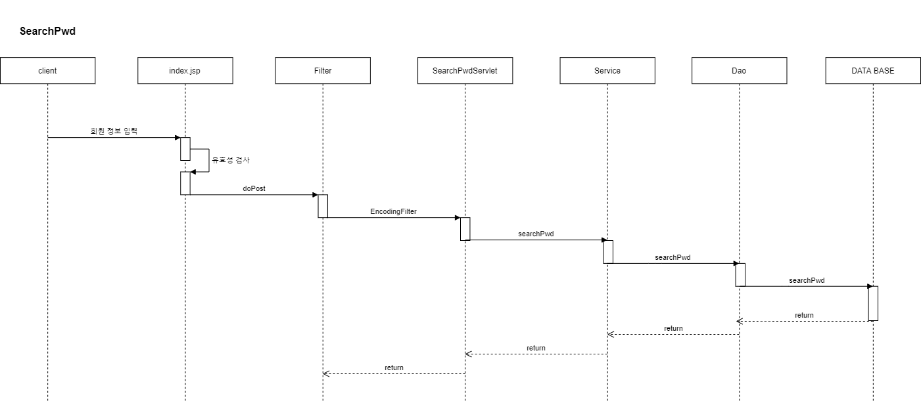
SearchPwd
# SearchPwd

Slide 35
한식 레시피
오늘 뭐 먹지 ?

Slide 36
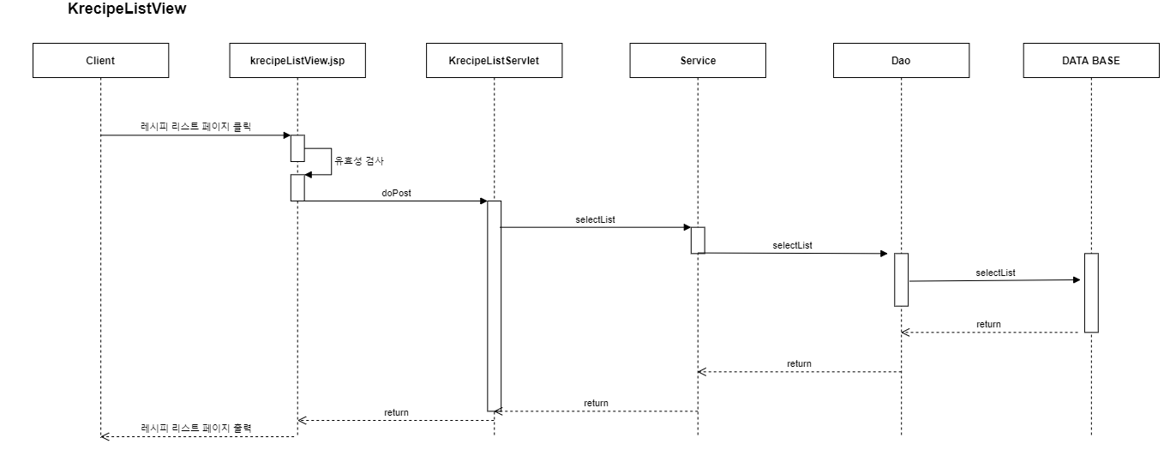
KRecipeListView
# KRecipListView

Slide 37
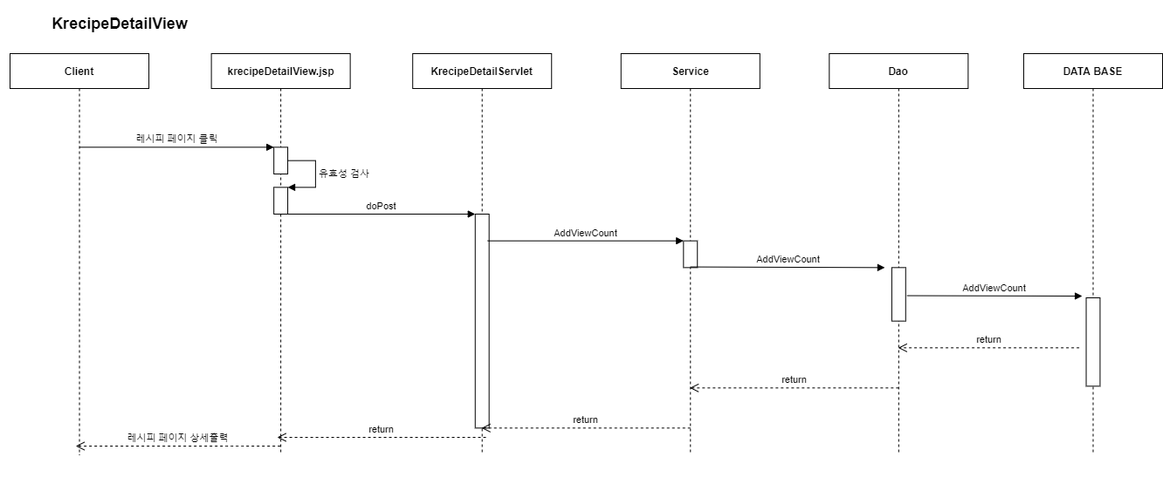
KRecipeDetailView
# KRecipDetailView

Slide 38
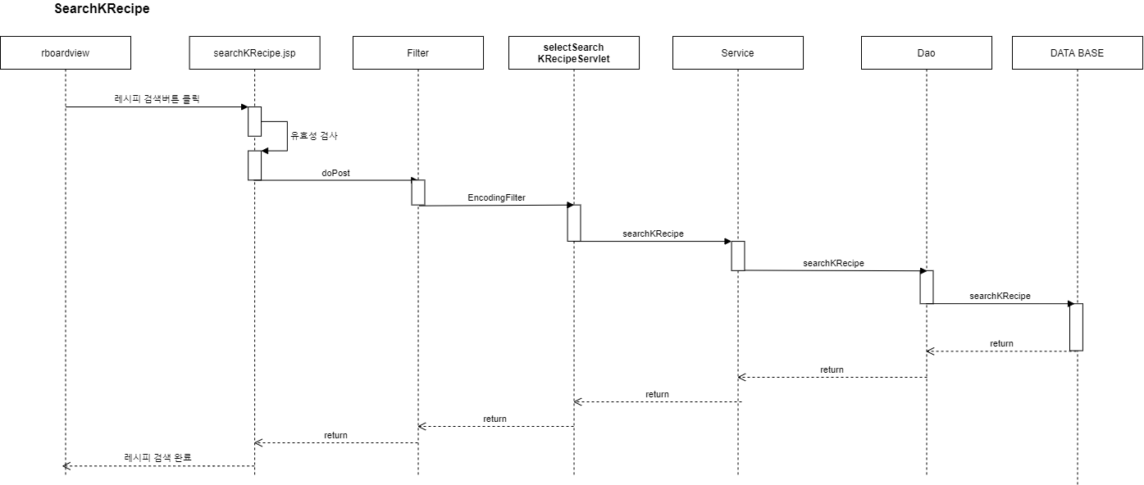
SearchKRecpie
# SearchKRecipe

Slide 39
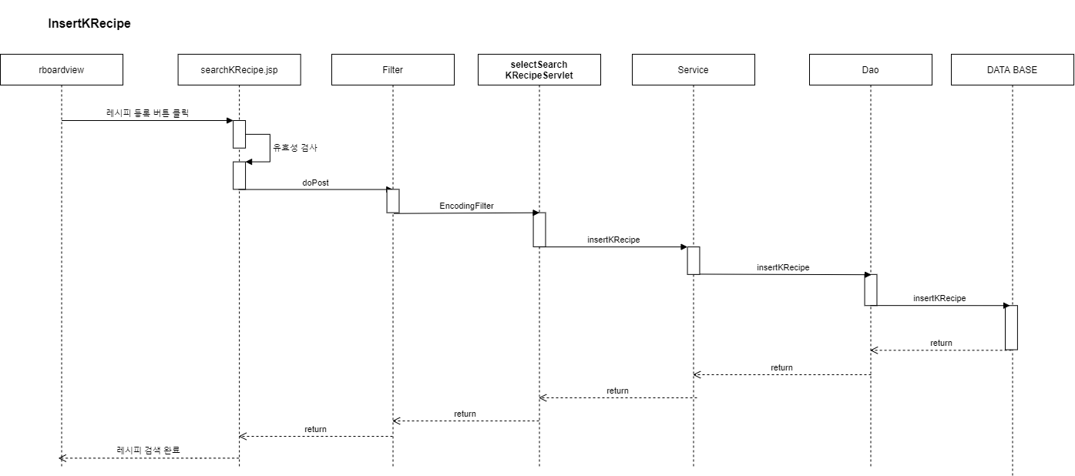
InsertKRecipe
# InsertKRecipe

Slide 40
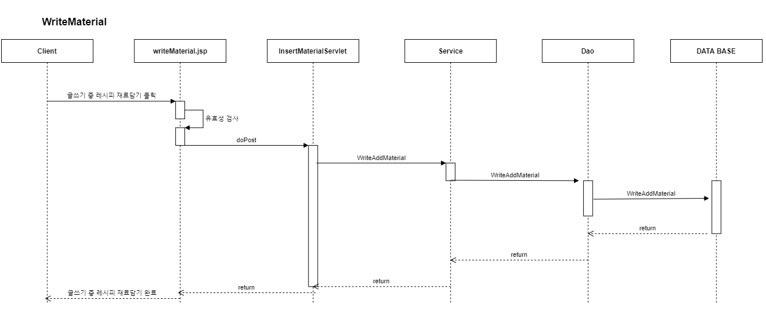
WriteMaterial
# InsertMaterial

Slide 41

UpdateKRecipe
# UpdateKRecipe

Slide 42
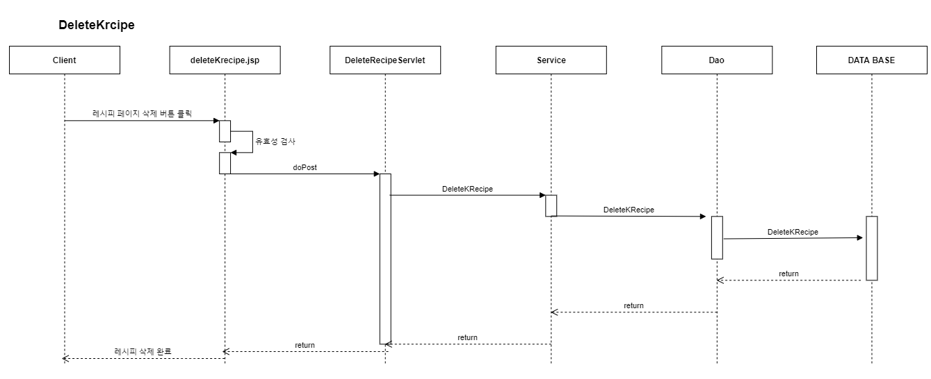
DeleteKRecipe
# DeleteKRecipe

Slide 43
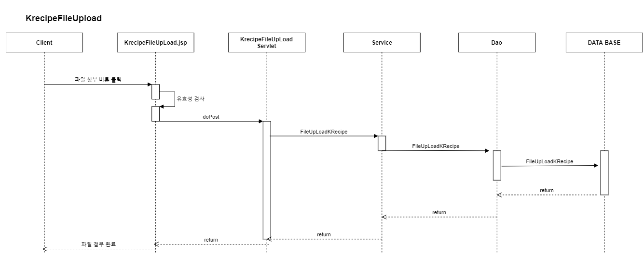
KRecipeFileUpload
# KRecipeFileUpload

Slide 44
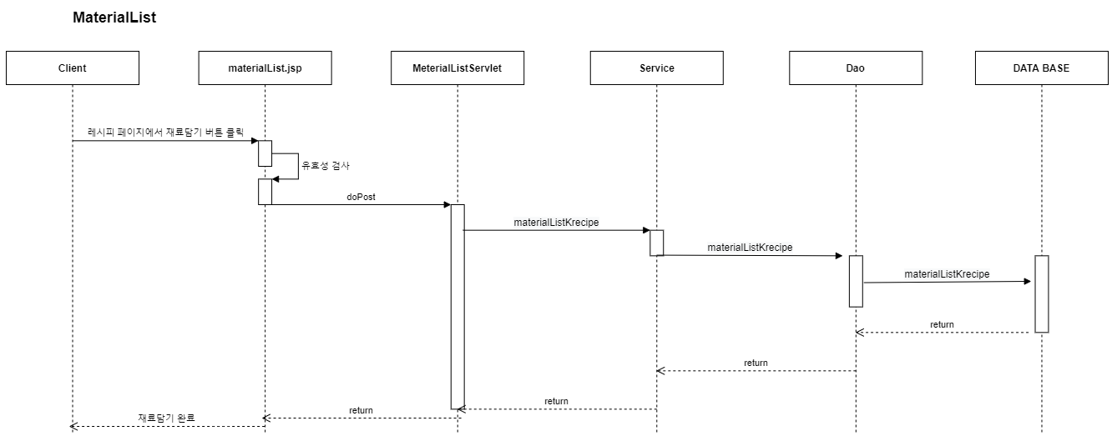
MaterialList
# MaterialList

Slide 45
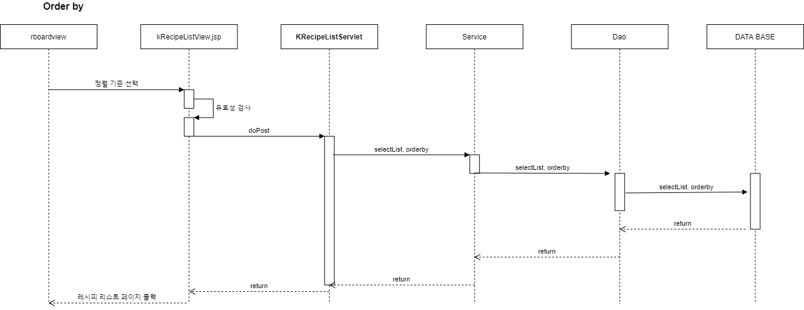
Order by
# Order by

Slide 46

InsertComment
# InsertComment

Slide 47

UpdateComment
# UpdateComment

Slide 48

DeleteComment
# DeleteComment

Slide 49
나만의 레시피
나만의 레시피
오늘 뭐 먹지 ?

Slide 50
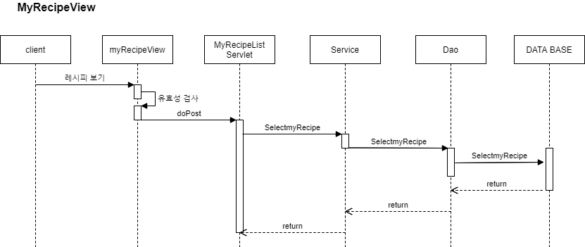
MyRecipeView
# MyRecipeView

Slide 51
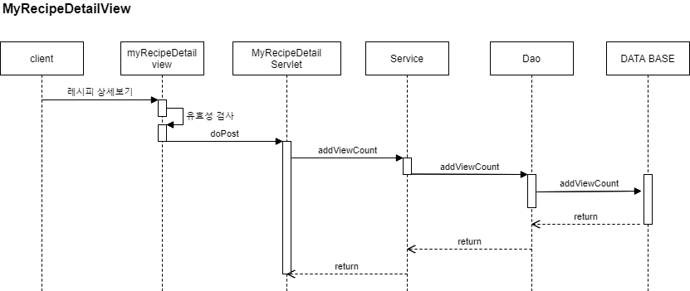
MyRecipeDetailView
# MyRecipeDetailView

Slide 52

UpdateMYRecipe
# MyRecipeUpdate

Slide 53
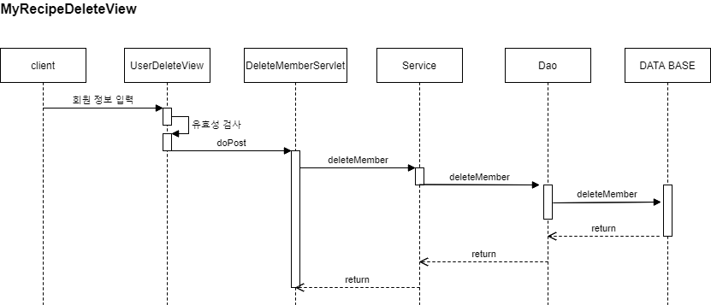
MyRecipeDeleteView
# MyRecipeDelete

Slide 54

InsertMYRecipe
# MyRecipeInsert

Slide 55

Insertcomment
# CommentInsert

Slide 56
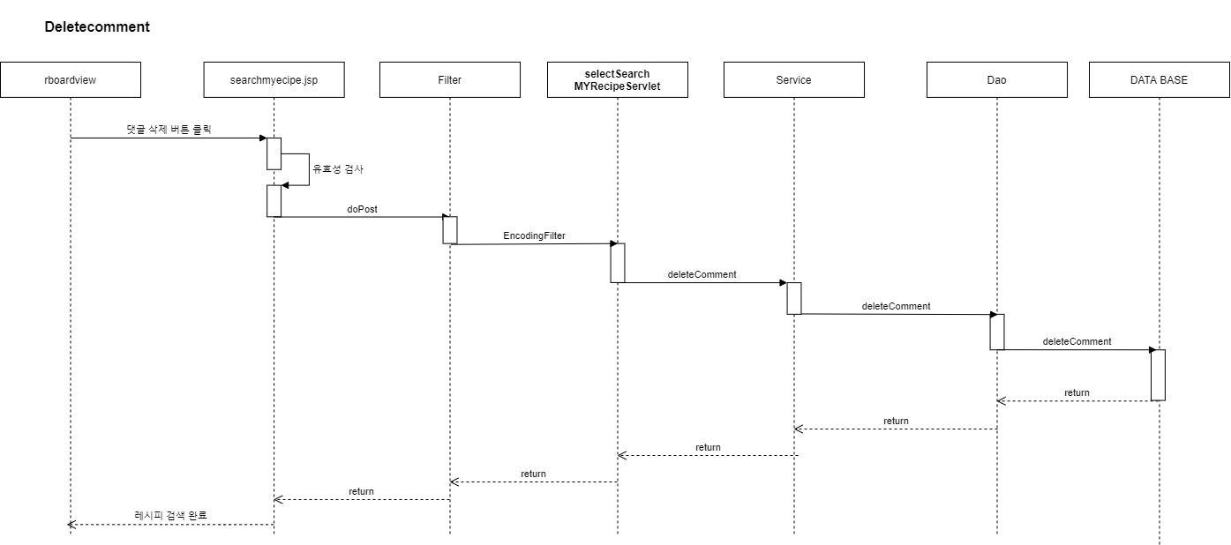
Deletecomment
# commentdelete

Slide 57

Updatecomment
# commentupdate

Slide 58
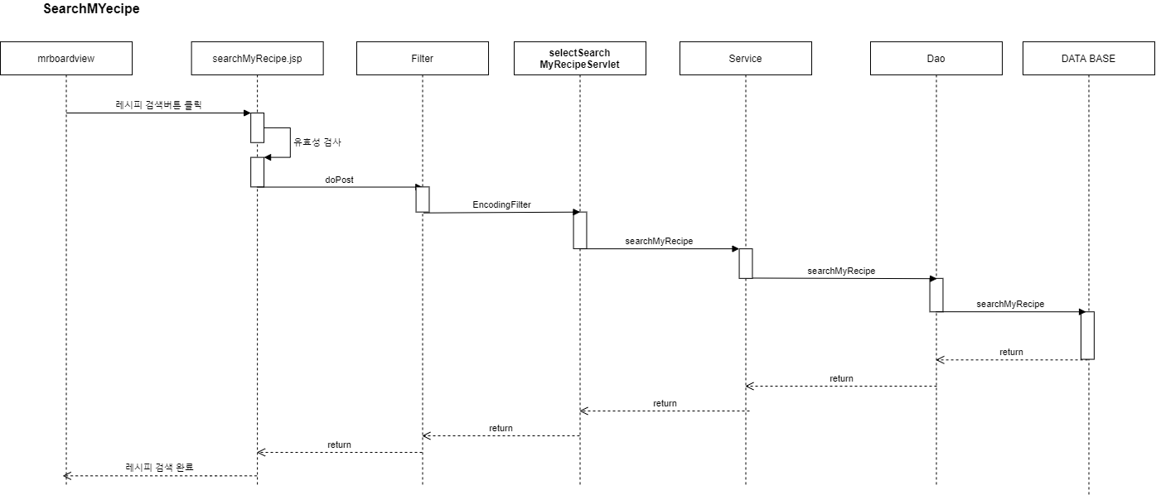
SearchMYrecipe
# SearchMYrecipe

Slide 59
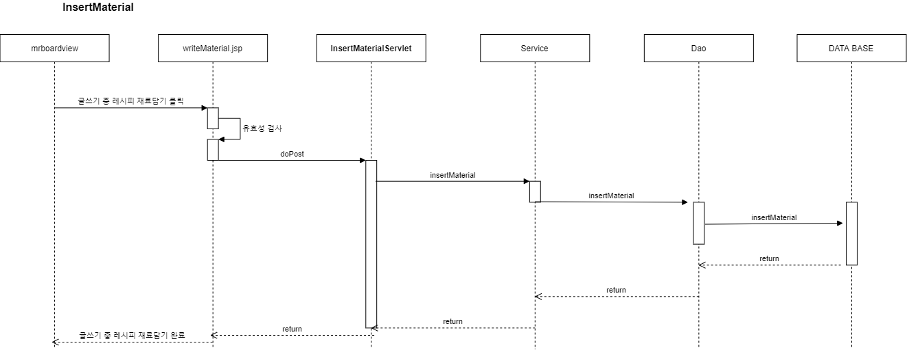
InsertMaterial
# WriteMaterial

Slide 60

Oreder by
# Order by

Slide 61
만남의 광장
만남의 광장
오늘 뭐 먹지 ?

Slide 62
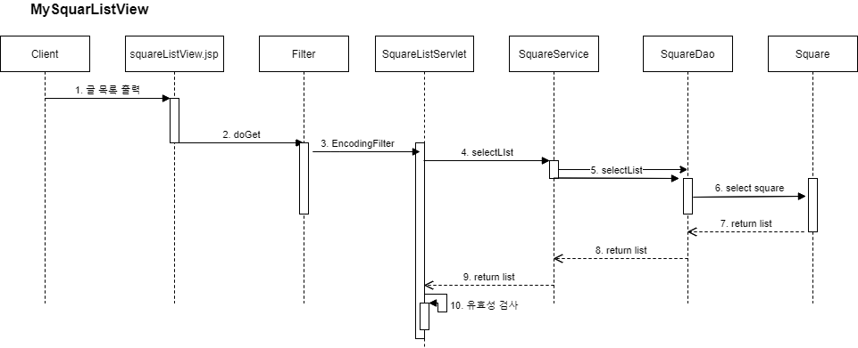
My SquarListView
# SquareListView

Slide 63
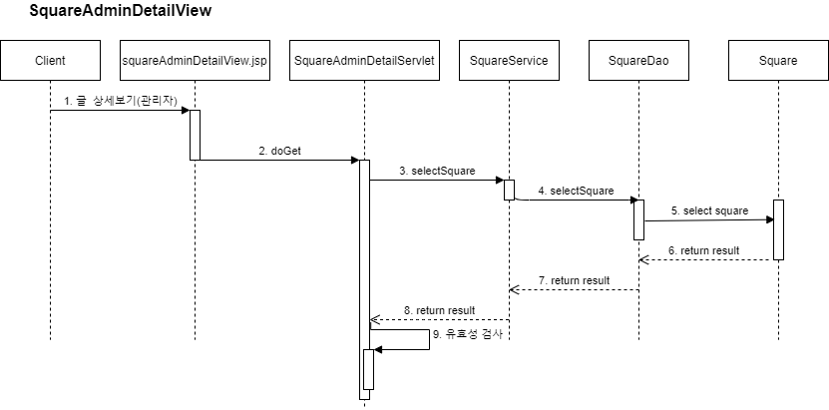
SquareAdminDetailView
# SquareAdminDetailView

Slide 64
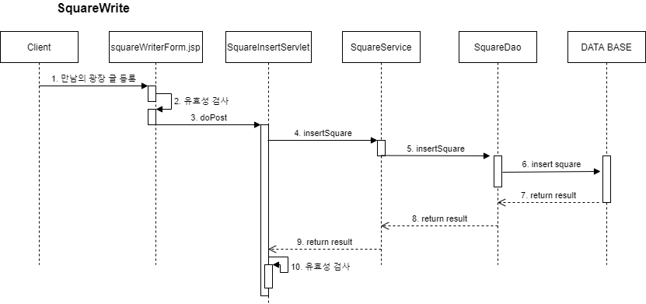
SquareWrite
# SquareWrite

Slide 65
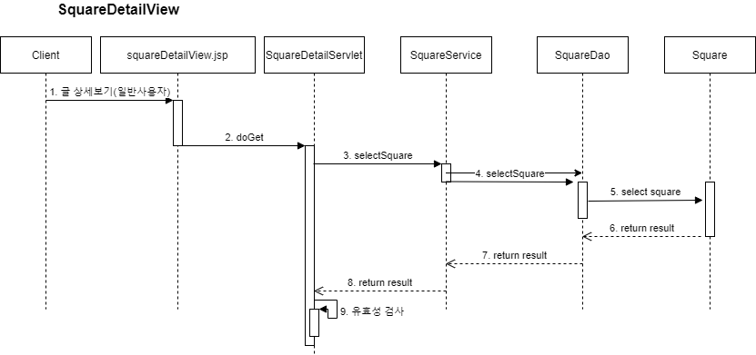
SquareDetailView
# SquareDetailView

Slide 66
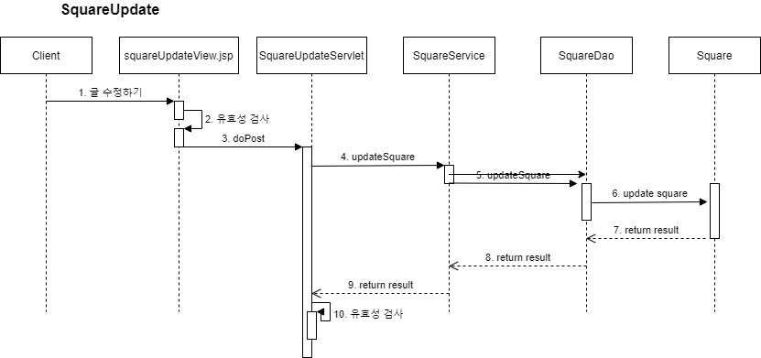
SquareUpdate
# SquareUpdate

Slide 67
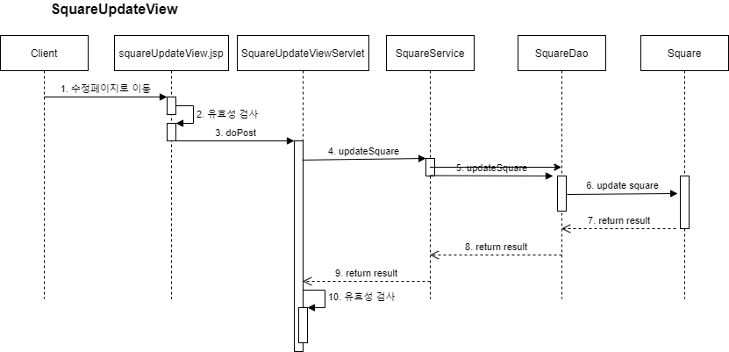
SquareUpdateView
# SquareUpdateView

Slide 68
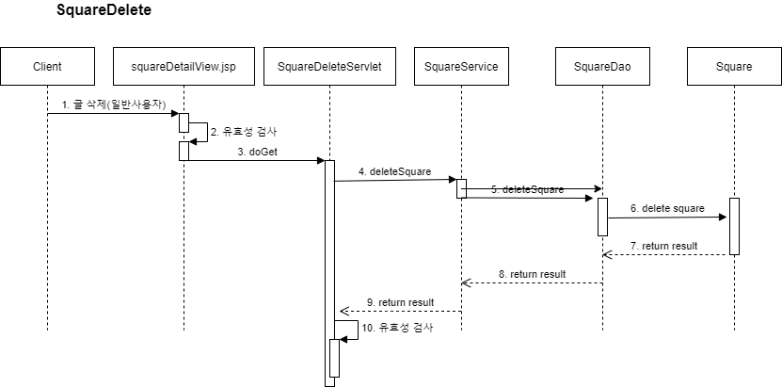
SquareDelete
# SquareDelete

Slide 69
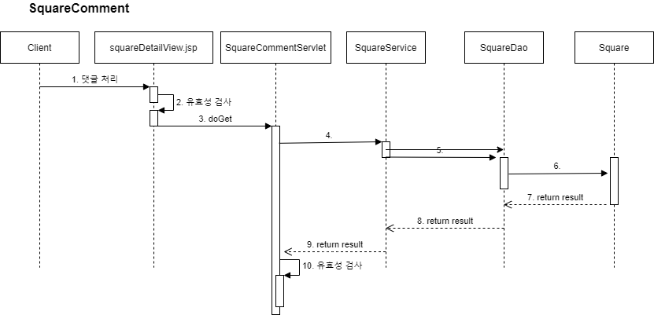
SquareComment
# SquareComment

Slide 70

SquareSearch
# SquareSearch

Slide 71

SquareMap
# SquareMap

Slide 72
재료 리스트
재료리스트
오늘 뭐 먹지 ?

Slide 73

Package List
# PackageList

Slide 74

Package To RecipeMaterial
# PackageToRecipeMaterial

Slide 75

Package List Delete
# PackageListDelete

Slide 76
문의하기
문의하기
오늘 뭐 먹지 ?

Slide 77

Question insert
# QuestionInsert

Slide 78

Question Answer insert
# QuestionAnswerInsert

Slide 79

Question List
# QuestionList

Slide 80

Question DetailView
# QuestionDetailView

Slide 81

Question Update
# QuestionUpdate

Slide 82

Question Delete
# QuestionDelete

Slide 83

ReplyUpdate
# QuestionAnswerUpdate

Slide 84
신고하기
신고하기
오늘 뭐 먹지 ?

Slide 85

Declaration insert
# DeclationInsert

Slide 86

Declaration Answer insert
# DeclationAnswerInsert

Slide 87

Declaration List
# DeclationList

Slide 88

Declaration DetailView
# DeclationDetailView

Slide 89

Declaration Update
# DeclationUpdate

Slide 90

Declaration Delete
# DeclationDelete

Slide 91

Declaration Answer Update
# DeclationAnswerUpdate

